Slide 6
Конкурсная программа
«А ну-ка, мамы!»

Slide 7
Встречайте, наши участницы!

Slide 8
Конкурс 1
«РАЗМИНКА»

Slide 9
Конкурс 2
«БАБУШКИНЫ ПОСЛОВИЦЫ»

Slide 11
Конкурс 3
«ЮМОР В КОРОТКИХ ШТАНИШКАХ»

Slide 13
Конкурс 4
«Я ЗНАЮ СВОЕГО РЕБЁНКА»

Slide 15
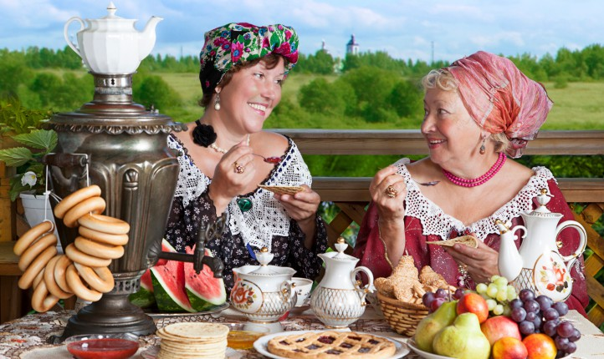

Slide 16
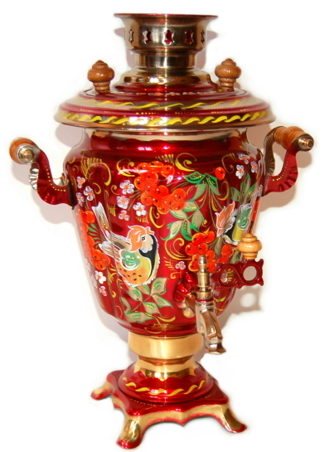
Конкурс 5
«У САМОВАРА»

Slide 17
Конкурс 6
«Хозяюшка»

Slide 19
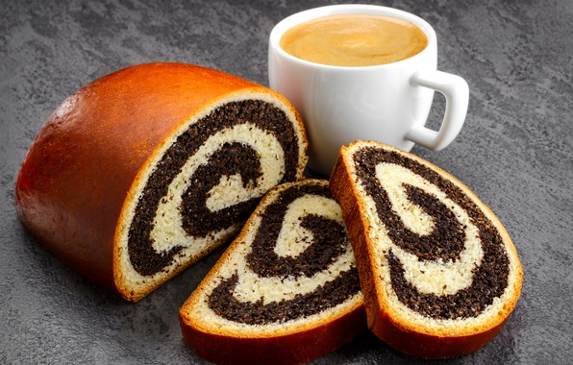
Конкурс 7
«РЕКЛАМА»

Slide 20
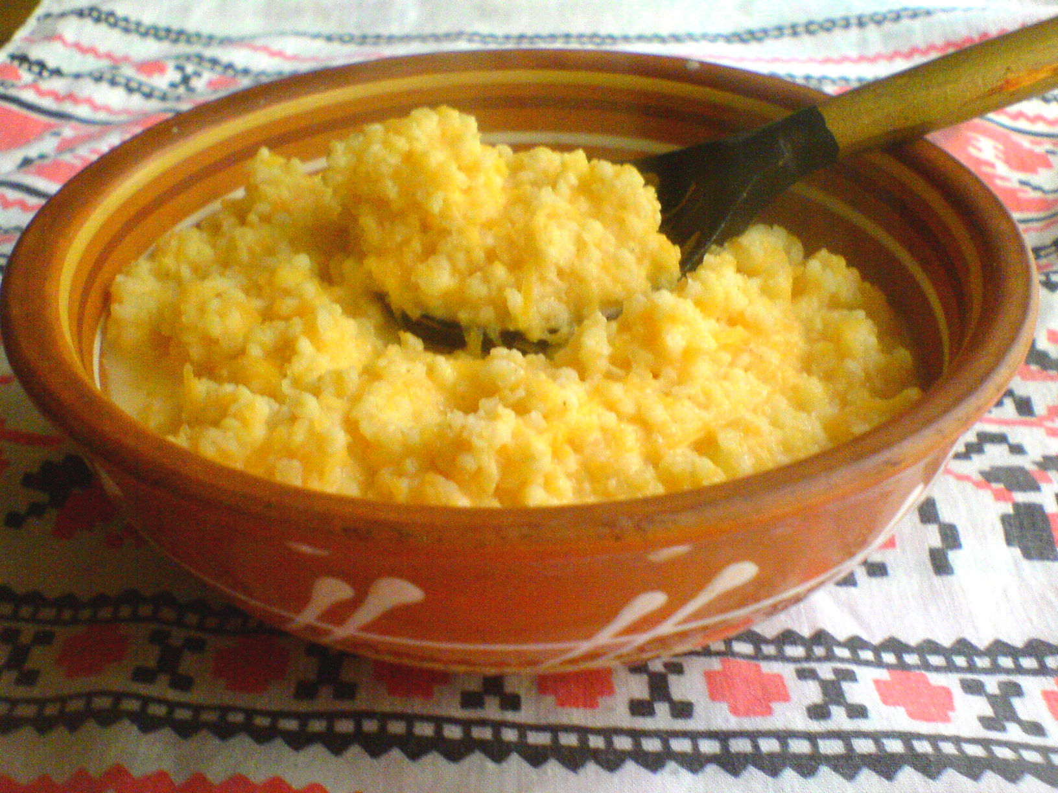
Игра «Мы варим кашу»

Slide 21
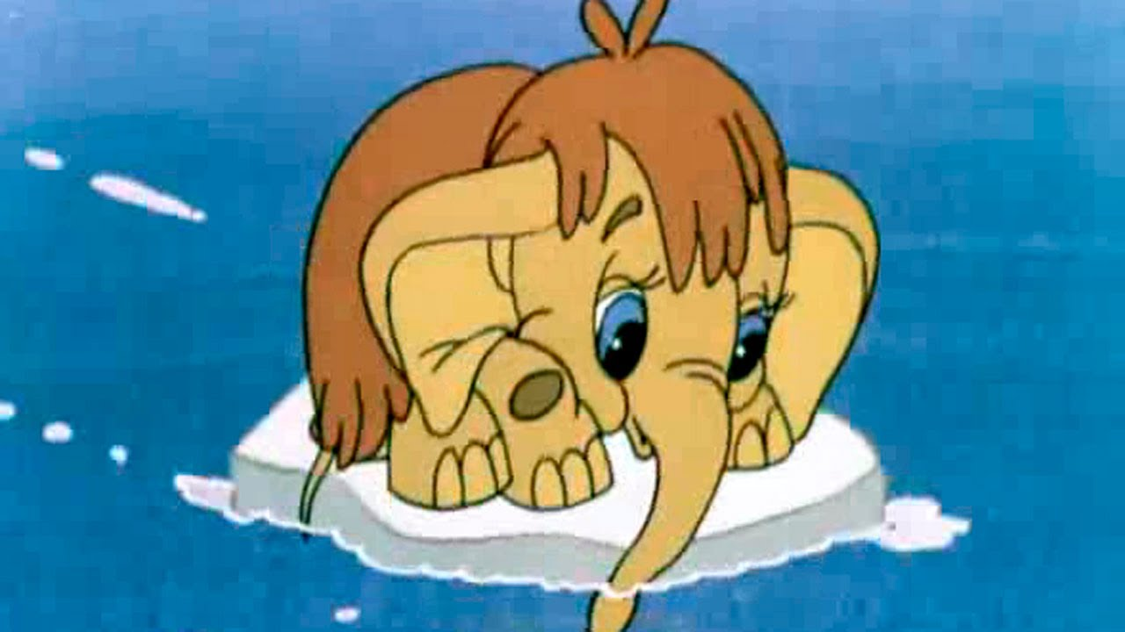

Slide 22
ПОДВЕДЕНИЕ ИТОГОВ

